Slide 1
Thajsko
Bangkok, Krabi, Phuket

Slide 2
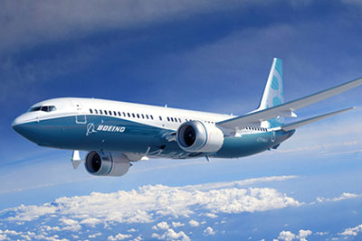
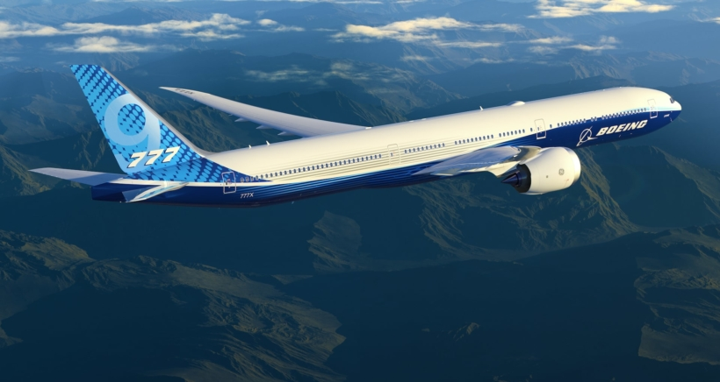
Doprava
- Cesta do Bankgkoku bude letadlem:
- Odlet: 8.8 2022 v16:20 z Prahy z Letiště Václava Havla
- Přílet do Dauhá: 8.8 2022 ve 23:05 na mezinárodní letiště Hamad
- Odlet z Dauhá: 9.8 2022 v 8:05 z mezinárodního letiště Hamad
- Přílet do Bankhoku: 9.8 2022 v 18:55 na mezinárodní letiště Suvarnabhumi

Slide 3
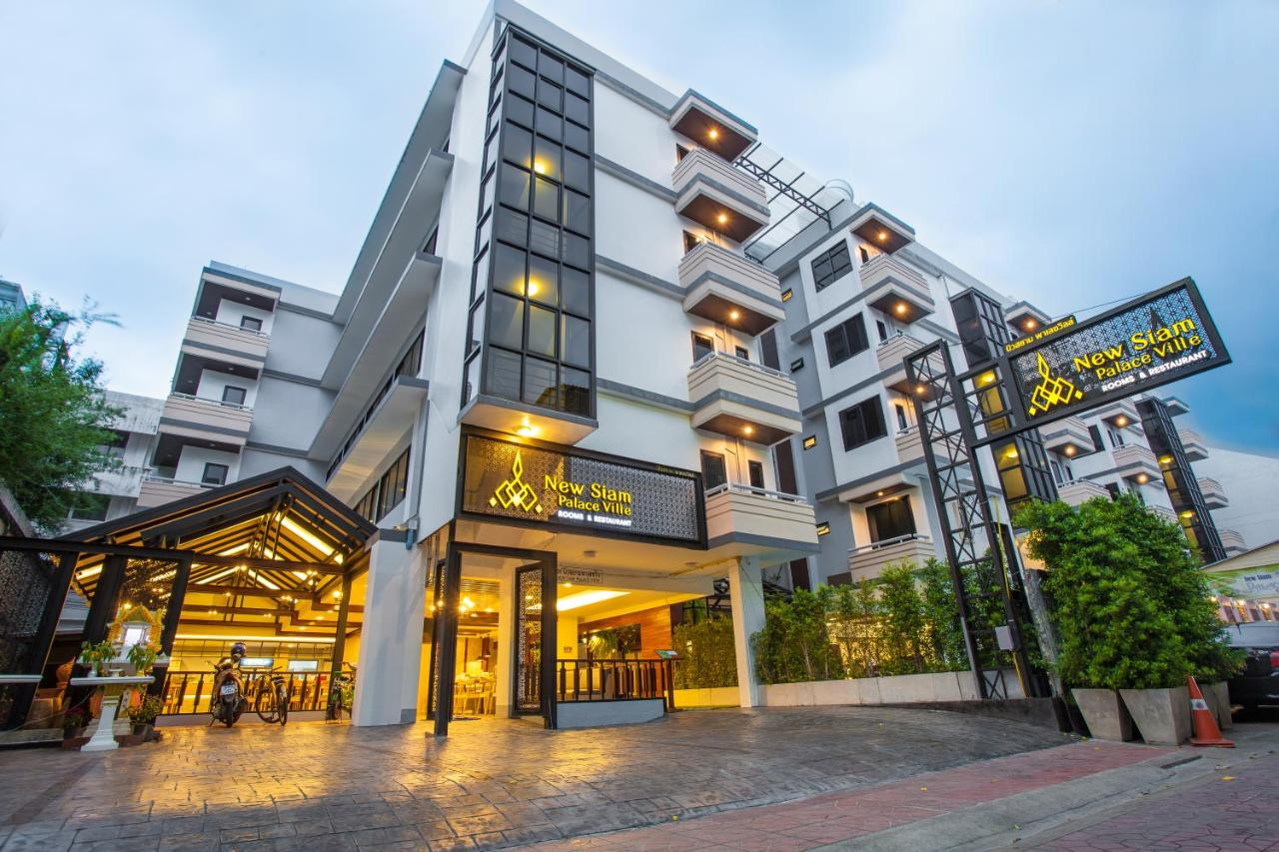
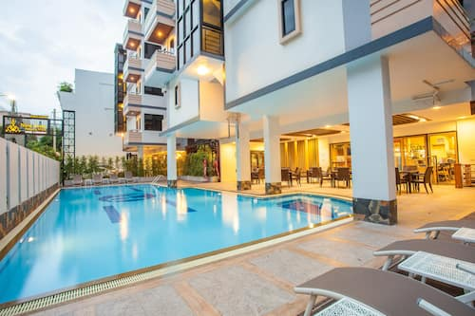
Ubytování
První ubytování bude v hotelu New Siam Palace Villle, který se nachází v centru Bangkoku
Na hotelu budete 5 nocí
Typ pokoje: Dvoulůžkový pokoj Superior s manželskou postelí
Můžete si připlatit za snídani nebo nemusíte

Slide 4
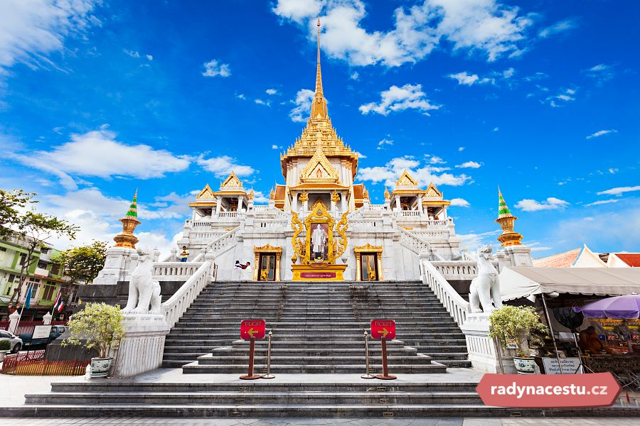
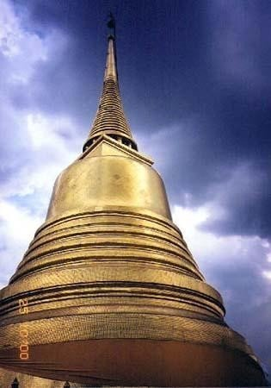
Výlety
Chrám Zlatého Budhy
Zlatý parohek

Slide 5
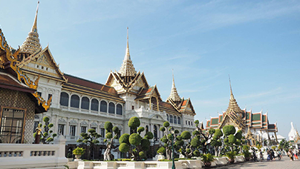
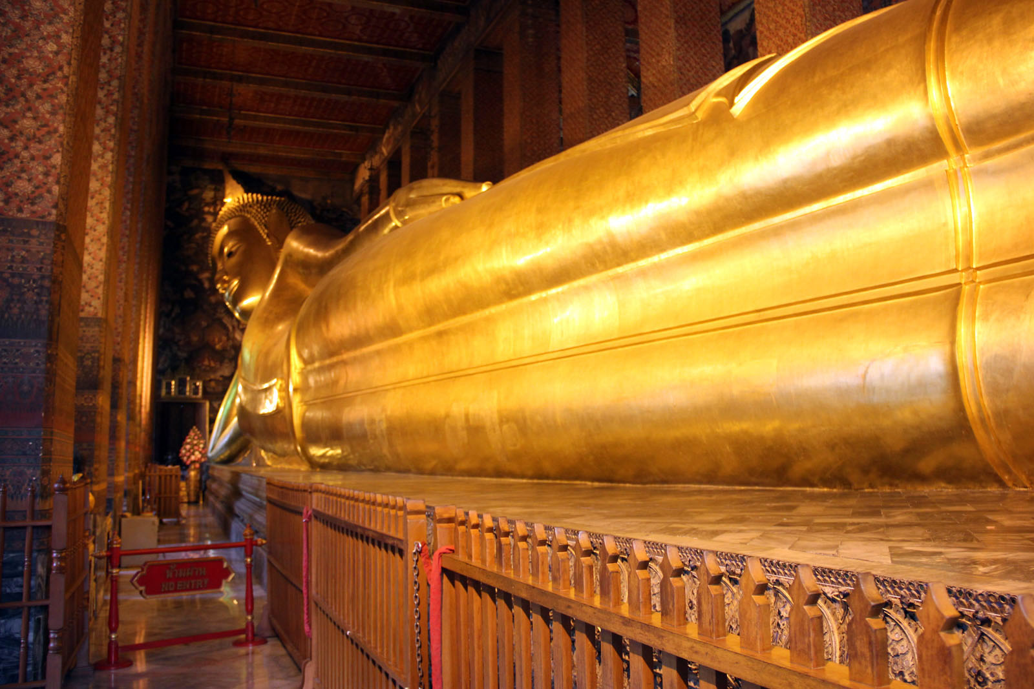
Výlety
Velký palác
Chrám ležícího buddhy

Slide 6
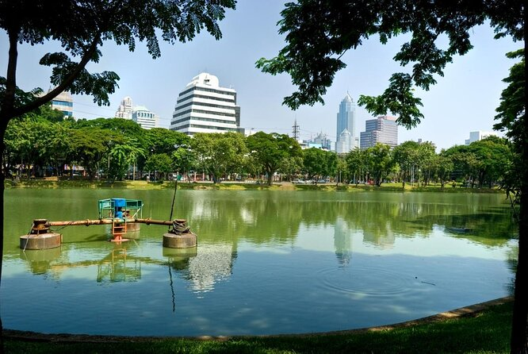
Výlety
Park Lumphini
Dům Jima Thompsona

Slide 7
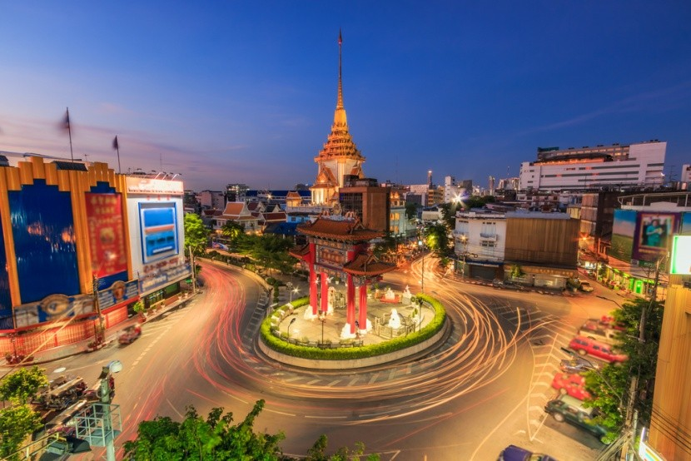
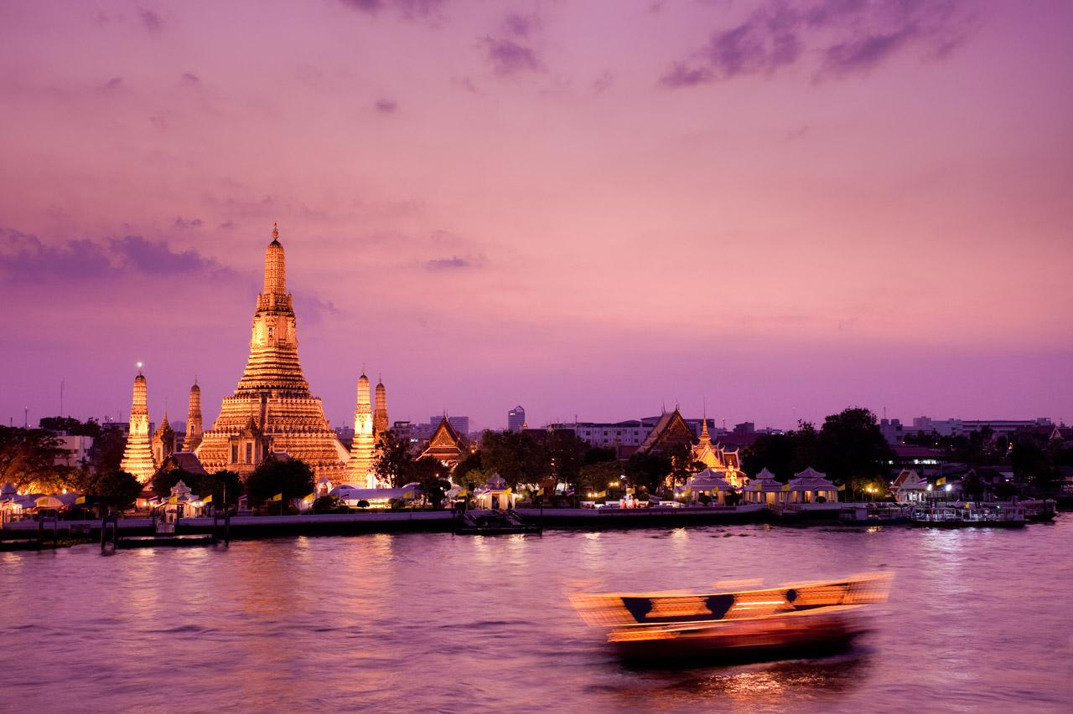
Výlety
Čínská čtvrť
Chrám Úsvitu

Slide 8
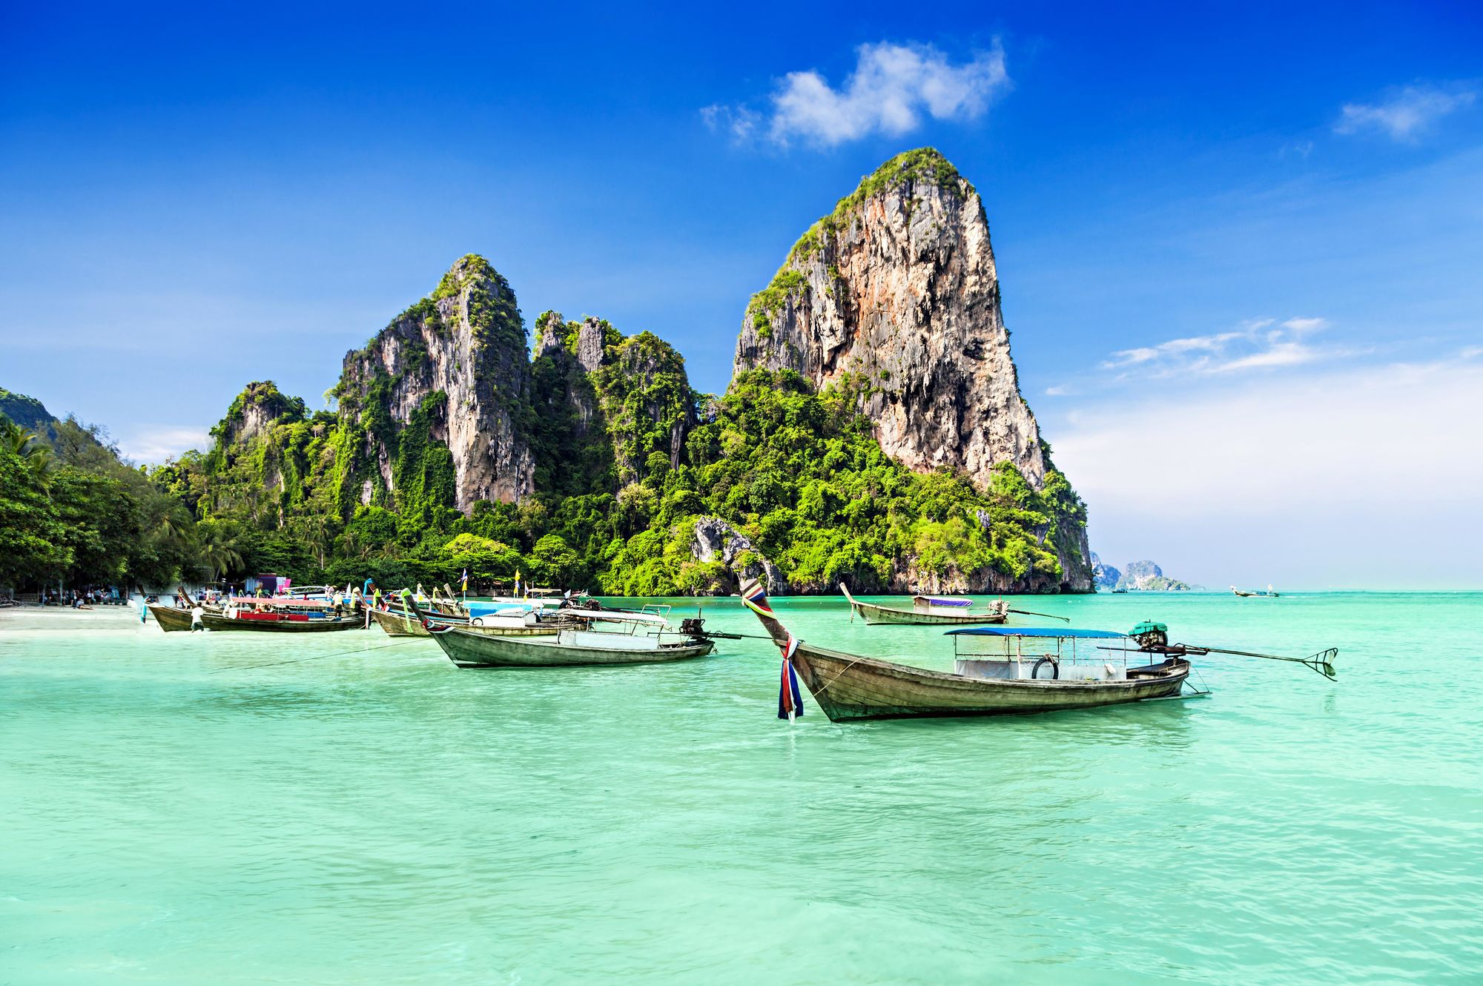
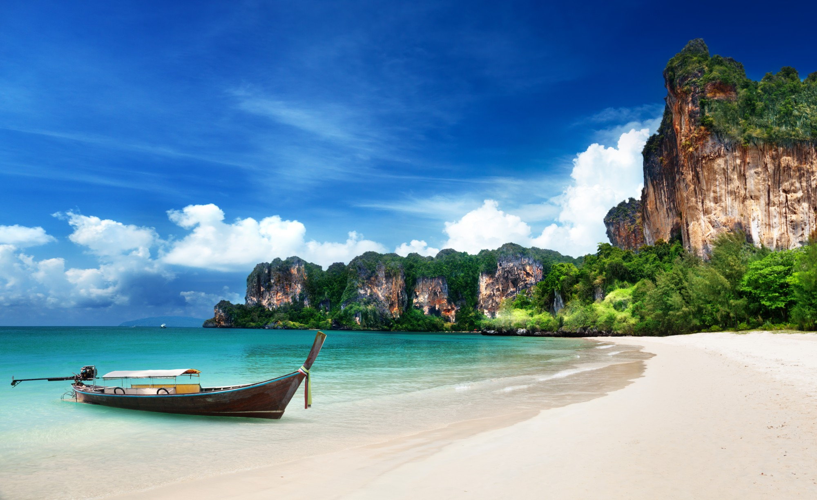
Doprava
Druhá destinace bude Krabi
Odlet ze Suvarnabhumi bude 14.8 2022 v 8:15
Přílet do Krabi bude 14.8 2022 v 9:40

Slide 9
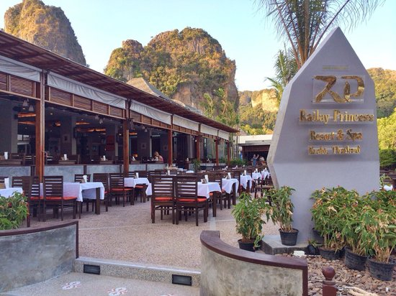
Ubytování
Ubytování bude na Railay Princess Resort and Spa
Na hotelu budete 4 noci
Typ pokoje: Dvoulůžkový pokoj Superior s manželskou postelí nebo oddělenými postelemi
Resort je 4 minuty od pláže a poskytuje 2 venkovní bazény

Slide 10
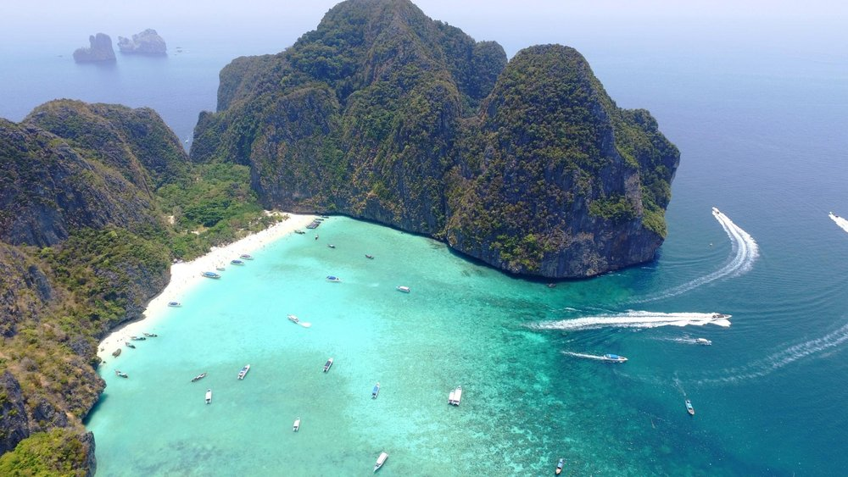
Výlety
Smaragdové jezírko
Phi Phi islands

Slide 11
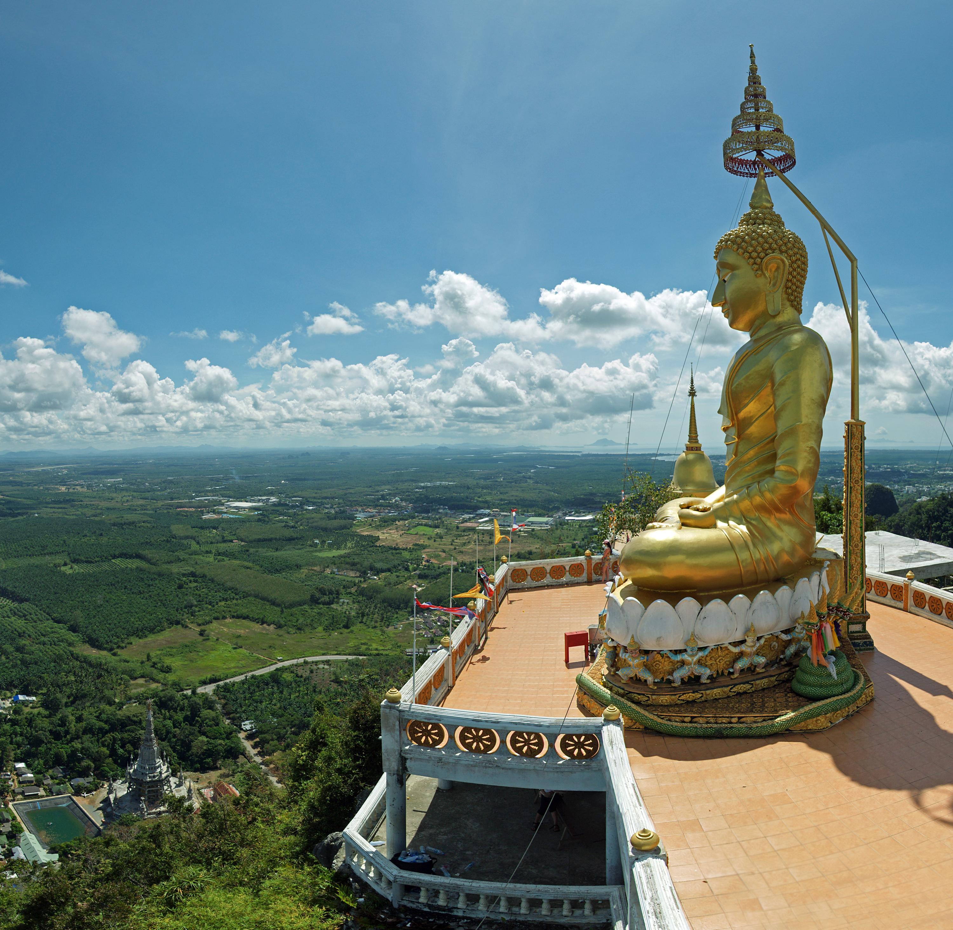
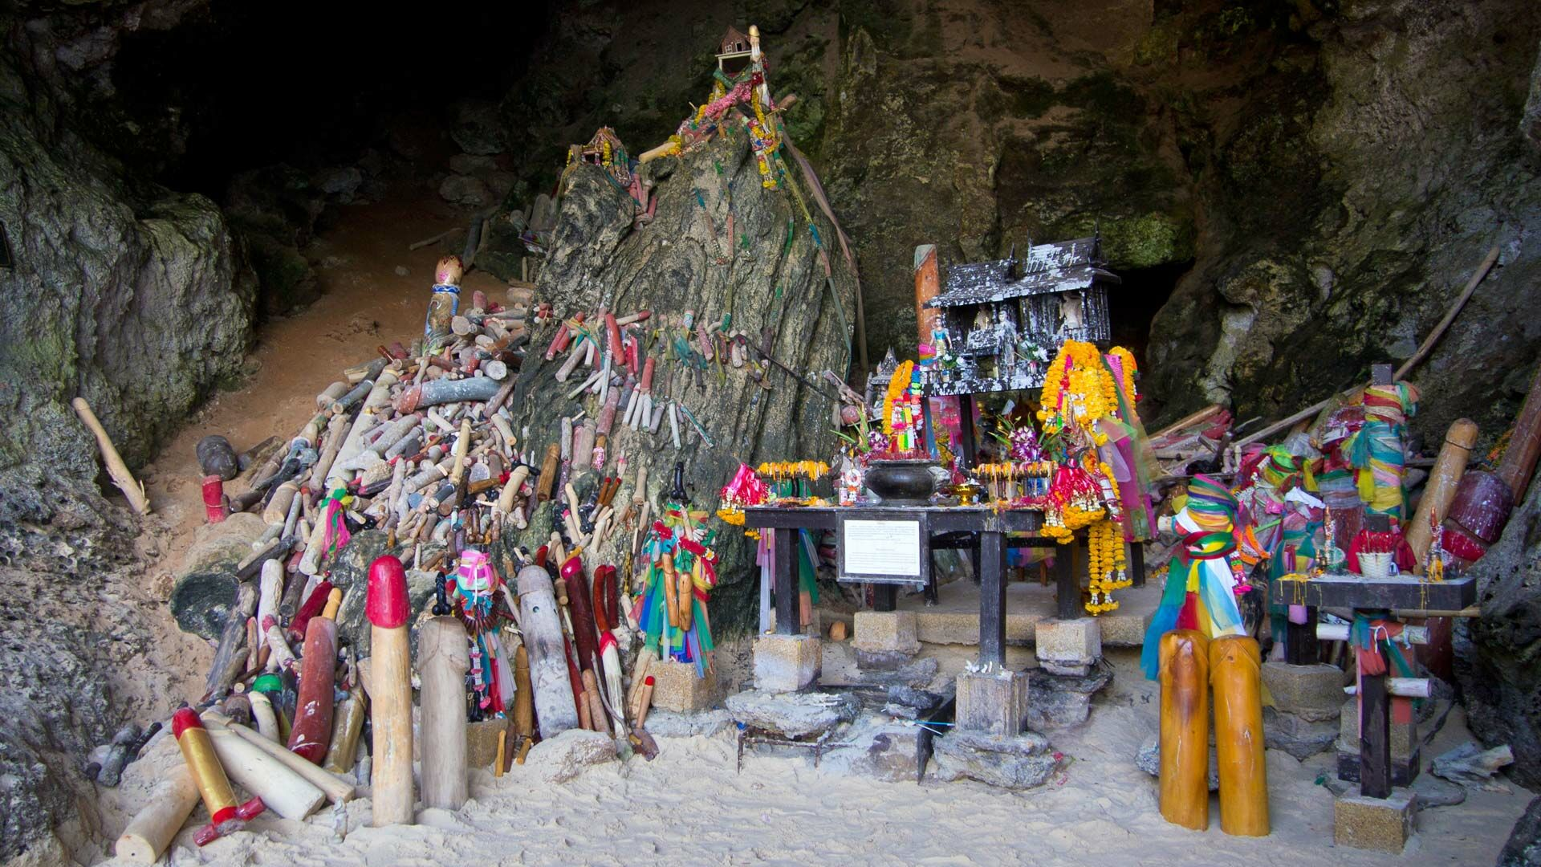
Výlety
Wat Tham Sua (tygří jeskyně)
Princess cave

Slide 12
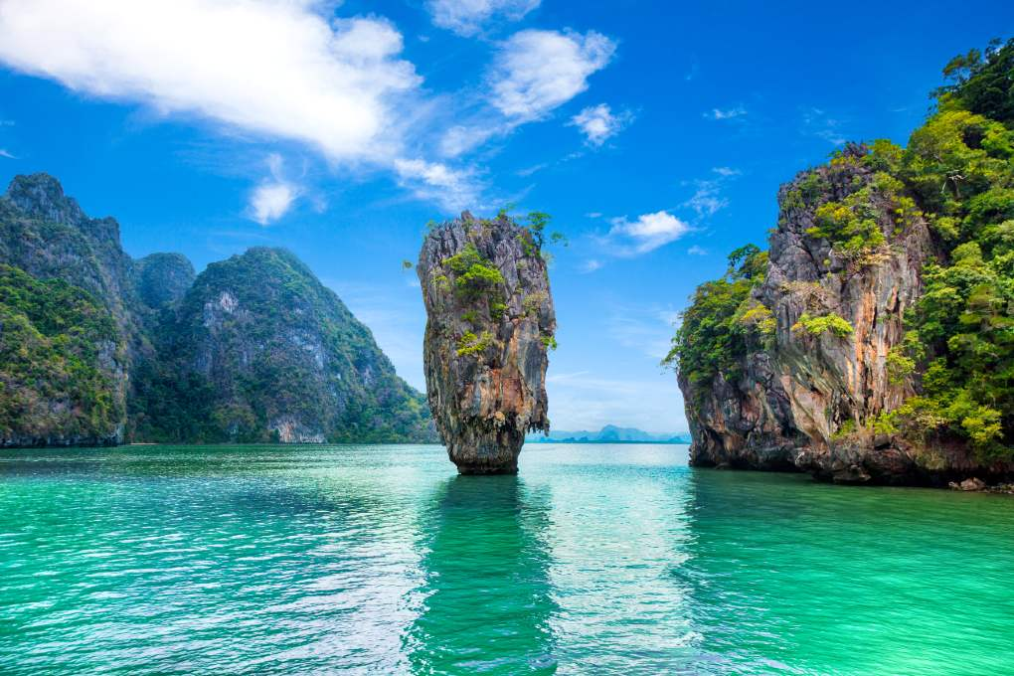
Výlety
Emerald Lagoon Railay
James Bond Island

Slide 13
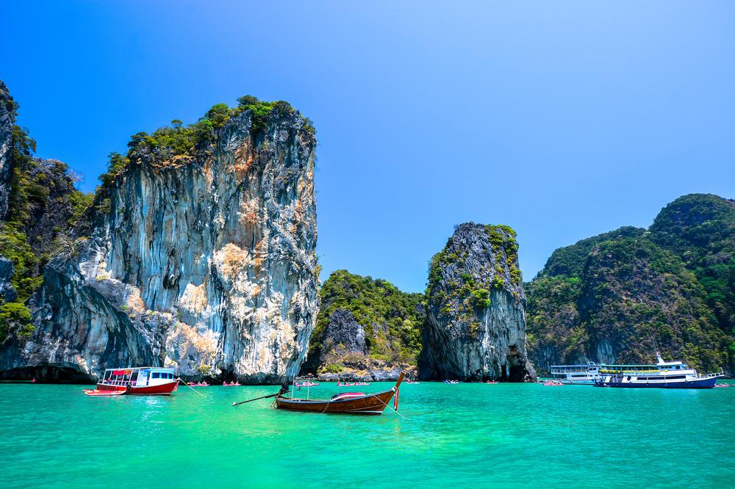
Doprava
Třetí destinace bude Phuket
Odlet z Krabi bude 18.8 2022 v 15:25
Přílet do Phuketu bude 18.8 2022 v 17:45

Slide 14
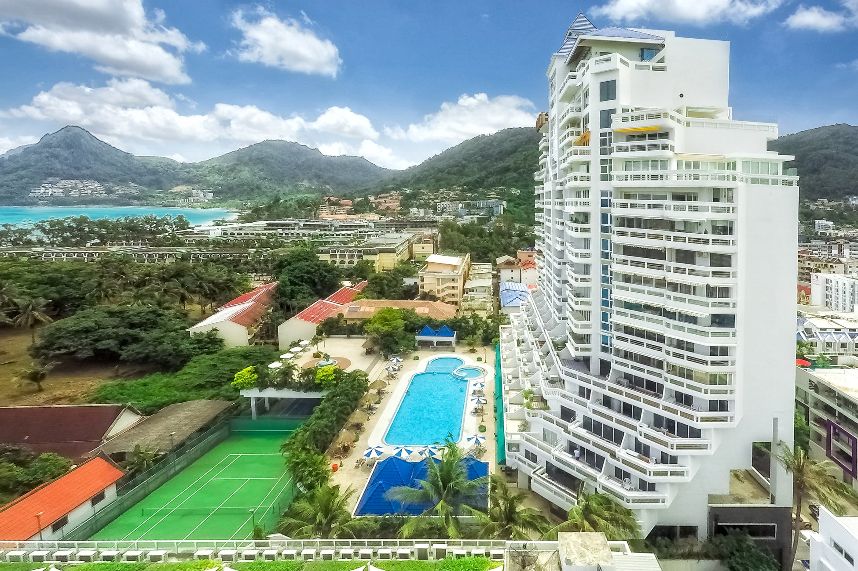
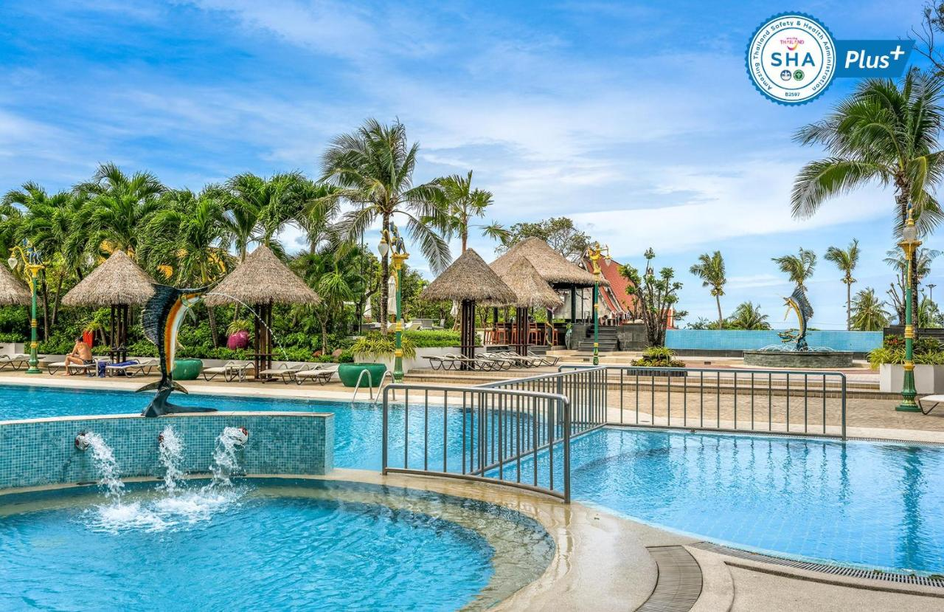
Ubytování
Ubytování bude v hotelu Andaman Beach Suites
V hotelu budete 3 noci
Typ pokoje: Dvojlůžkový pokoj superior s výhledem na město
Hotel je 2 minuty od pláže

Slide 15
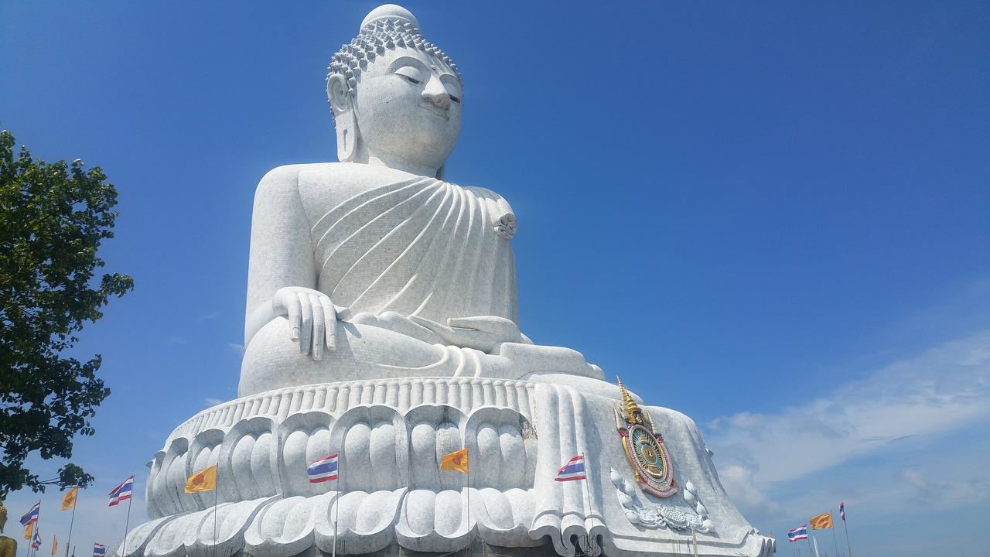
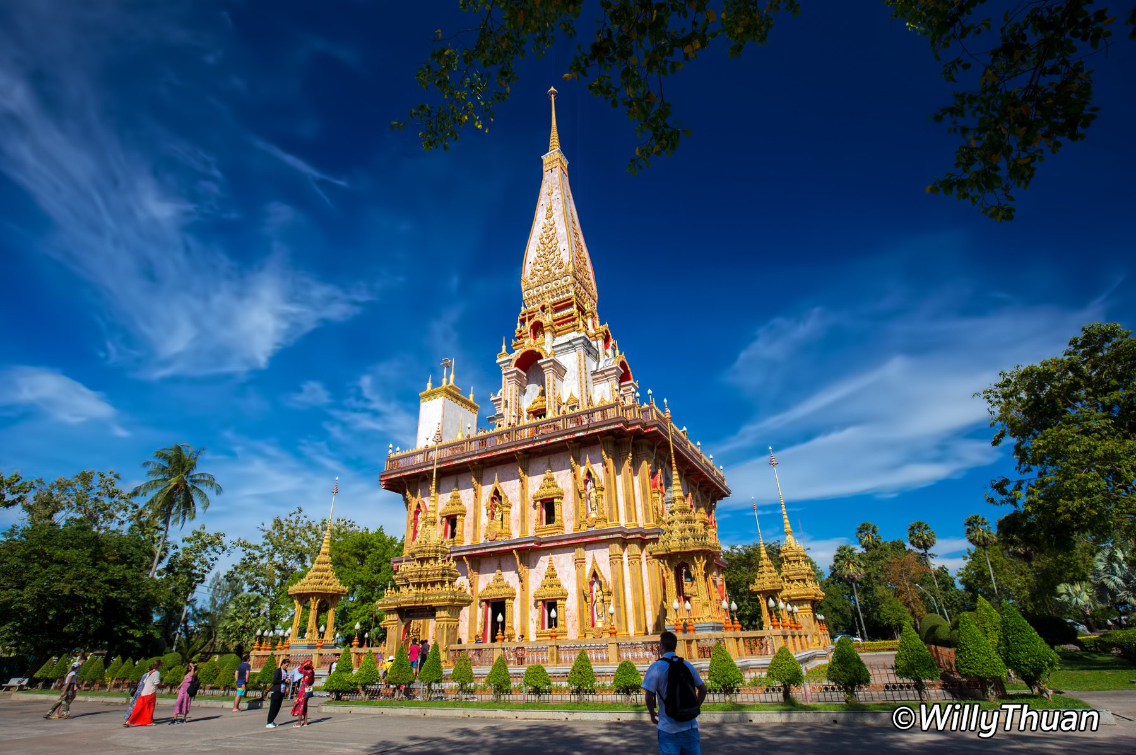
Výlety
Velký Budha
Chrám Wat Chalong

Slide 16
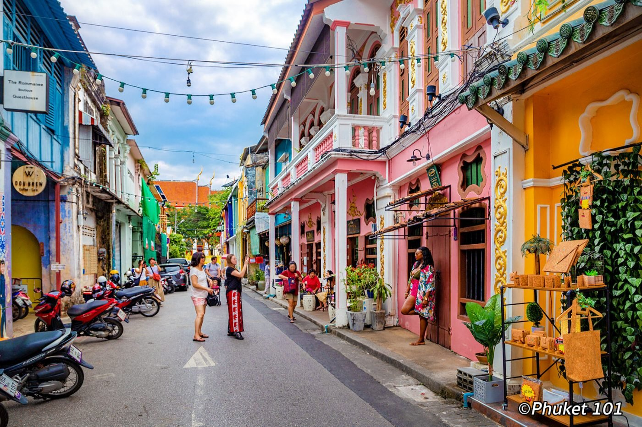
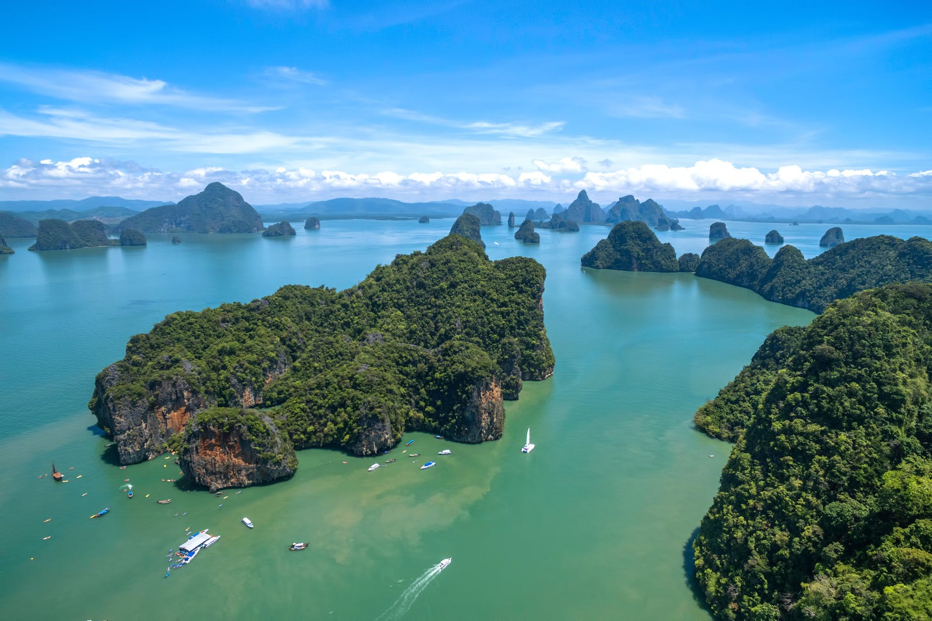
Výlety
Staré město
Zátoka Phang Nga

Slide 17
Doprava zpátky
Odlet z Phuketu do Bangkoku bude 20.8 2022 ve 20:10
Přílet do Bangkoku bude 20.8 2022 ve 21:55
Odlet z Bangkoku do Prahy bude 21.8 2022 v 2:30
Přílet do Prahy bude 21.8 2022 v 5:45

Slide 18
Děkuji za pozornost.

